Slide 1


Налоговые
проверки
какая инспекция
может вас проверить?
Notes:
Шрифт Gilroy. Текст редактируется; фон (фото, паттерн, значки) лежит одной картинкой, логотип и вырезки отдельно.

Slide 2

Бухгалтер заболел
в отчетный период
Что делать?
Notes:
Шрифт Gilroy. Текст редактируется; фон (фото, паттерн, значки) лежит одной картинкой, логотип и вырезки отдельно.

Slide 3

Новое в законе
Закон о
цифровых
платформах
с 1 октября 2026 года
Notes:
Шрифт Gilroy. Текст редактируется; фон (фото, паттерн, значки) лежит одной картинкой, логотип и вырезки отдельно.

Slide 4

Бухгалтер заболел
в отчетный период
Что делать?
Notes:
Шрифт Gilroy. Текст редактируется; фон (фото, паттерн, значки) лежит одной картинкой, логотип и вырезки отдельно.

Slide 5

Новое в законе
Закон о
цифровых
платформах
с
1 октября 2026 года
Notes:
Шрифт Gilroy. Текст редактируется; фон (фото, паттерн, значки) лежит одной картинкой, логотип и вырезки отдельно.

Slide 6


Юридическое
обслуживание
+
Регистрация и ликвидация бизнеса
+
Внесение изменений в документы (ЕГРЮЛ/ЕГРИП)
+
Составление договоров
+
Защита в спорах с налоговой
+
Представительство в судах
Notes:
Шрифт Gilroy. Текст редактируется; фон (фото, паттерн, значки) лежит одной картинкой, логотип и вырезки отдельно.

Slide 7

Как мы обучаем
сотрудников
Notes:
Шрифт Gilroy. Текст редактируется; фон (фото, паттерн, значки) лежит одной картинкой, логотип и вырезки отдельно.

Slide 8

Бухгалтерский
аутсорсинг с 1+1
Бесплатный экспресс-аудит при
заключении договора
Notes:
Шрифт Gilroy. Текст редактируется; фон (фото, паттерн, значки) лежит одной картинкой, логотип и вырезки отдельно.

Slide 9

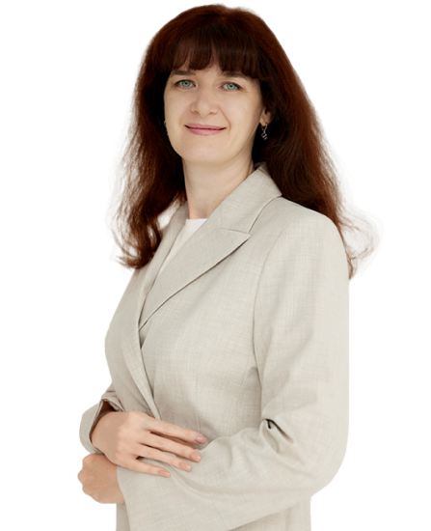
Кейс 1+1
Вернули религиозной
организации более
850 000 ₽ переплаты
по страховым взносам
Ольга Ивликова
Бухгалтер по заработной плате 1+1
Notes:
Шрифт Gilroy. Текст редактируется; фон (фото, паттерн, значки) лежит одной картинкой, логотип и вырезки отдельно.

Slide 10

Как замотивировать себя и
сотрудников на эффективную
работу после лета
Notes:
Шрифт Gilroy. Текст редактируется; фон (фото, паттерн, значки) лежит одной картинкой, логотип и вырезки отдельно.

Slide 11

Итоги ВЭФ
2026
Главное для бизнеса
Notes:
Шрифт Gilroy. Текст редактируется; фон (фото, паттерн, значки) лежит одной картинкой, логотип и вырезки отдельно.

Slide 12

Срочные новости
Закон о
цифровых
платформах
с 1 октября 2026 года
Notes:
Шрифт Gilroy. Текст редактируется; фон (фото, паттерн, значки) лежит одной картинкой, логотип и вырезки отдельно.

Slide 13

Срочные новости
Закон о
цифровых
платформах
с 1 октября 2026 года
Notes:
Шрифт Gilroy. Текст редактируется; фон (фото, паттерн, значки) лежит одной картинкой, логотип и вырезки отдельно.

Slide 14

Срочные новости
1 октября
2026 года
Закон о цифровых
платформах
Notes:
Шрифт Gilroy. Текст редактируется; фон (фото, паттерн, значки) лежит одной картинкой, логотип и вырезки отдельно.

Slide 15

Срочные новости
1 октября
2026 года
Закон о цифровых
платформах
Notes:
Шрифт Gilroy. Текст редактируется; фон (фото, паттерн, значки) лежит одной картинкой, логотип и вырезки отдельно.

Slide 16

Срочные новости
Закон о
цифровых
платформах
с 1 октября 2026 года
Notes:
Шрифт Gilroy. Текст редактируется; фон (фото, паттерн, значки) лежит одной картинкой, логотип и вырезки отдельно.

Slide 17
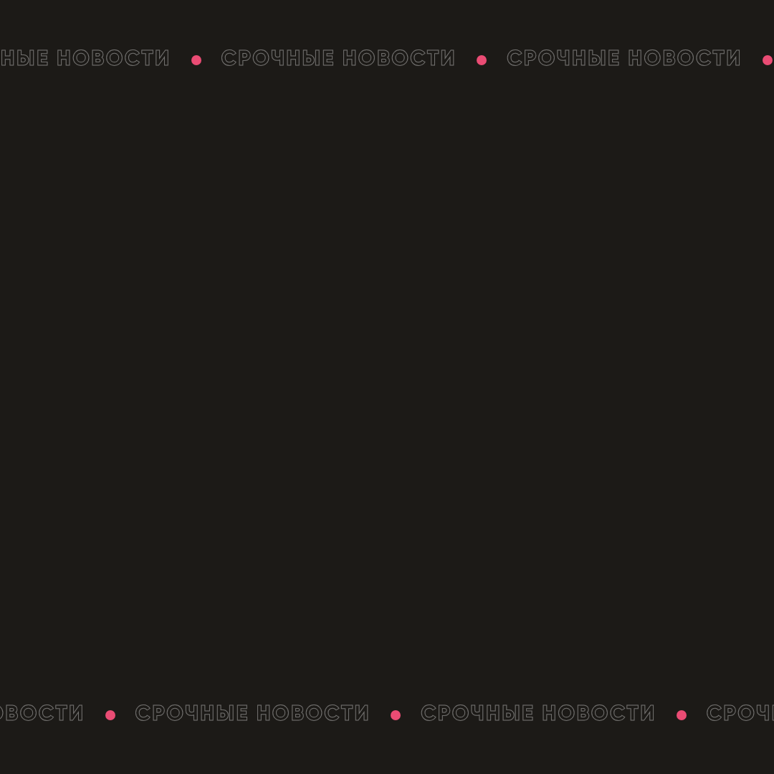
Закон о
цифровых
платформах
с 1 октября 2026 года
Notes:
Шрифт Gilroy. Текст редактируется; фон (фото, паттерн, значки) лежит одной картинкой, логотип и вырезки отдельно.

